Slide 2
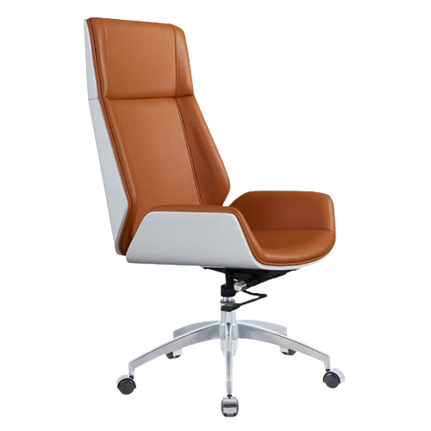
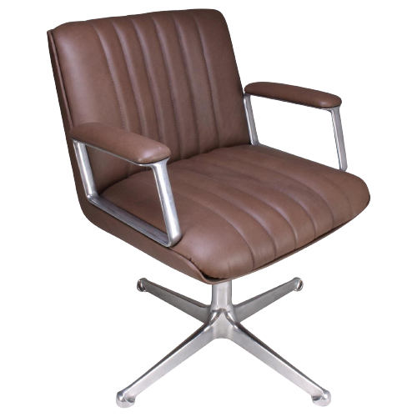
1953
2022
Notes:
Ofisa krēsli

Slide 3
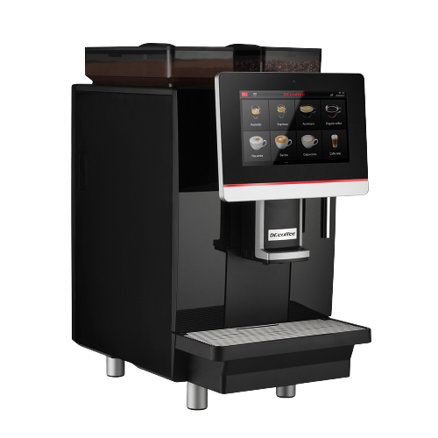
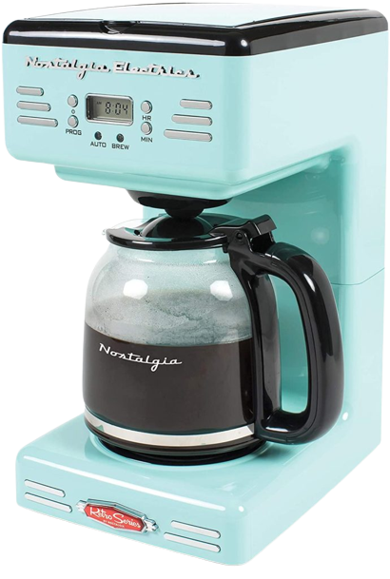
1948
2022
Notes:
Un kafijas automāti lielos vilcienos, komentāri lieki, spēj izgatvot 1 veida kafiju, spēj izgatavot 22 veida kafijas

Slide 4
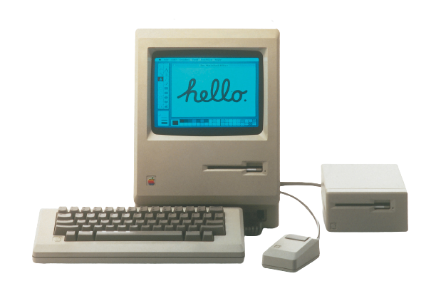
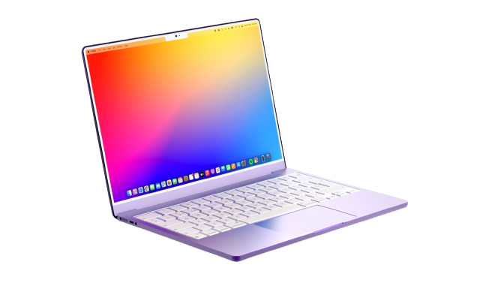
1987
2022
Notes:
2022. Gads 1000x ātrāks dators

Slide 5
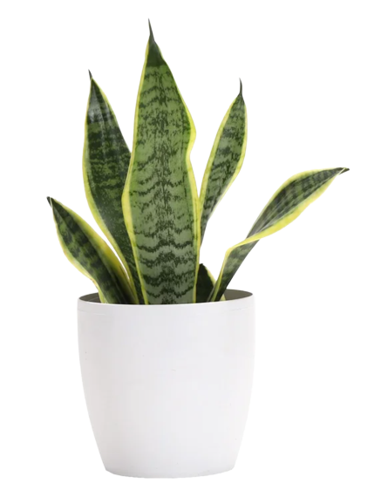
1950
1970
1990
2022
Notes:
Kas notiek ar augiem? Starp ofisa ierīcēm, objektiem, mēbelēm augi nav mainījušies. Mēs ticam, ka moderniem ofisiem ir vajadzīgi moderni mūsdienīgi augi, kas reprezentē kompānijas tēlu, tāpēc esma izgatavojuši produktu kas reprezentē šo ideju.

Slide 8
We are enhancing nature's ability to improve our lives indoors with the help of technology

Slide 10
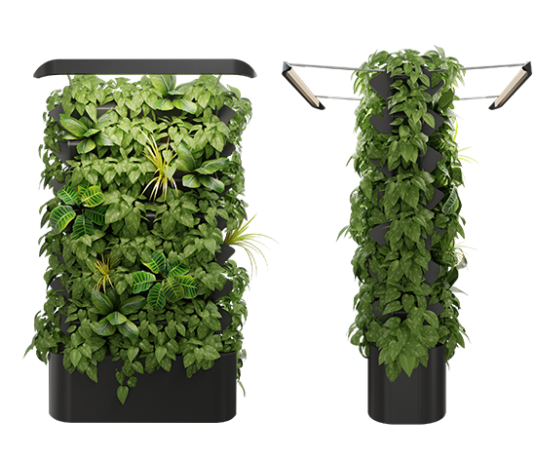

Slide 11
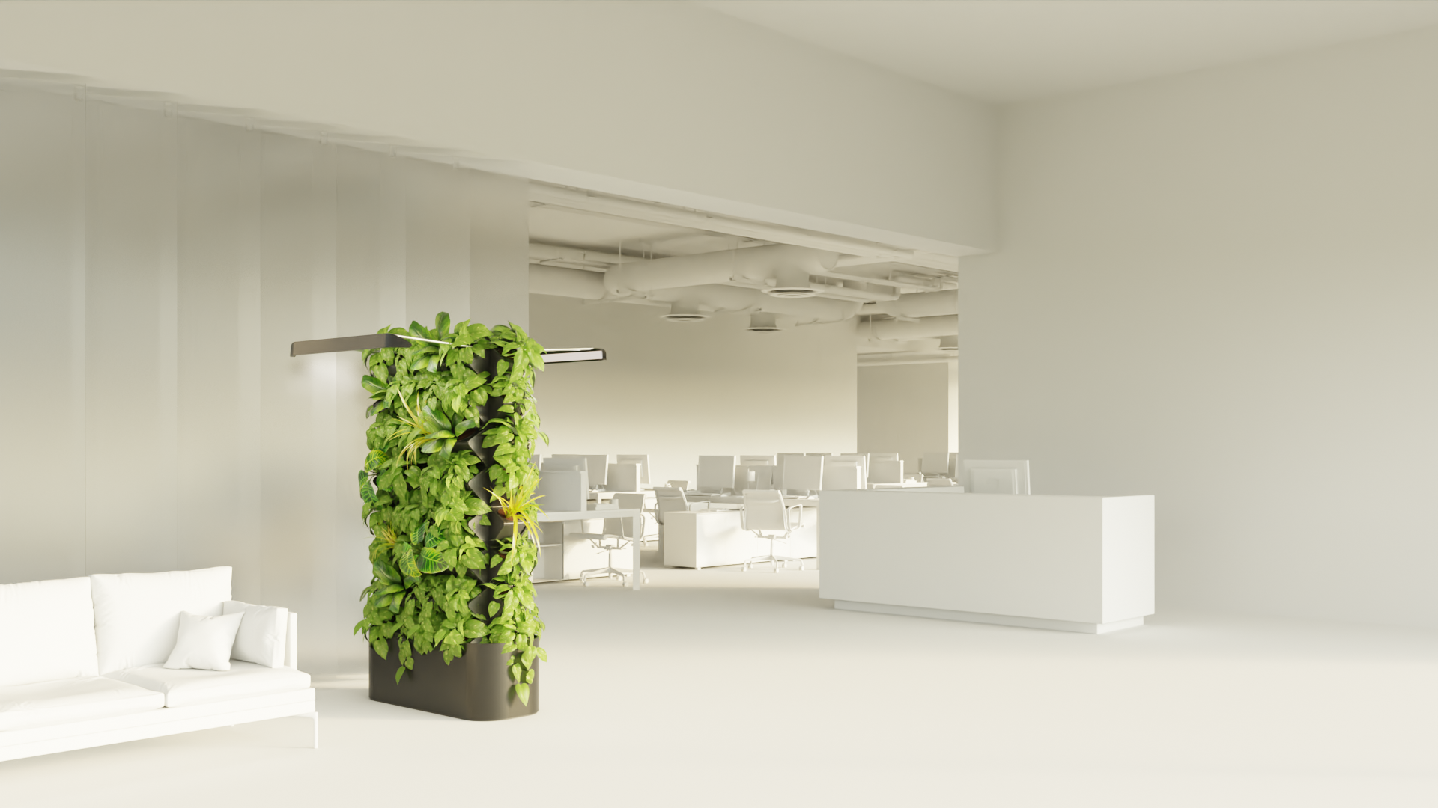
Working together for a green, competitive and inclusive Europe
www.elpo.services | davis@elpo.services

